Slide 1
ОРИГАМИ

Slide 2
Справочно…
Оригами (японское 折り紙, буквально: «сложенная бумага») — вид декоративно-прикладного искусства; древнее искусство складывания фигурок из бумаги.
Хотя искусство оригами считается японским, но своими корнями оно уходит в Древний Китай, где и была изобретена бумага. Первоначально оригами использовалось в религиозных обрядах. Долгое время этот вид искусства был доступен только представителям высших сословий, где признаком хорошего тона было владение техникой складывания из бумаги.

Slide 3
Оригами развивает следующие навыки и качества:
Концентрацию внимания. Для достижения желаемого результата необходимо сосредоточиться на процессе изготовления.
Мелкую моторику. Во время занятий оригами мелкие движения пальцами осуществляются поэтапно и последовательно, что развивает логическое мышление.
Пространственное мышление. Преобразование плоского листа бумаги в трёхмерную фигуру помогает понять основные пространственные концепции.
Память. Чтобы сделать поделку, нужно запомнить последовательность её изготовления, приёмы и способы складывания.
Творческое воображение. Оригами позволяет развивать фантазию, креативность и строить свой собственный мир.
Трудовые умения. Оригами совершенствует трудовые умения ребёнка и формирует культуру труда.
Оригами знакомит детей с основными геометрическими понятиями (угол, сторона, квадрат, треугольник и т.д.), одновременно происходит обогащение словаря специальными терминами.

Slide 4
РЫБКИ

Slide 5
Схема изготовления оригами
Приготовьте квадрат плотной бумаги. Согните о разогните квадрат по диагоналям.
Далее сложите квадрат пополам и загните внутрь правый и левый верхние углы полученного треугольника. Они должны загнуться по намеченным нами ранее линиям сгиба.
Вырежьте хвостик у рыбки, как показано на рисунке.
Приклейте или нарисуйте глаза и чешую.

Slide 6
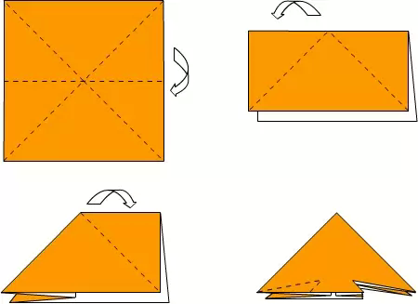

Slide 7


Slide 8
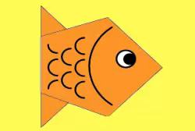

Slide 9
Пошаговая инструкция:
1. Возьмите квадратный листок бумаги, сложите его пополам, а затем еще раз пополам. Разверните листок. У Вас получился квадрат, поделенный на 4 части.
2. Отогните уголки, как это показано на рисунке.
3. Проделайте то же самое действие со второй стороны.
4. Загните вперед часть поделки, как это показано на рисунке.
5. Повторите действие.
6. Загните треугольничек хвоста, как это показано на рисунке.
7. Переверните поделку, украсьте ее.

Slide 10
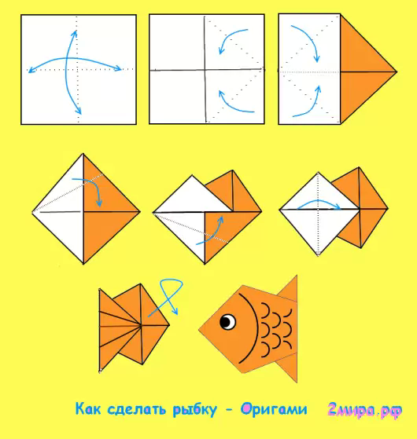

Slide 11
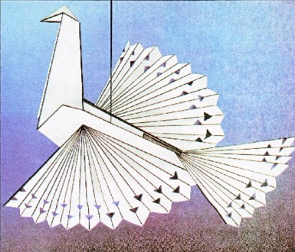
Птица счастья

Slide 12
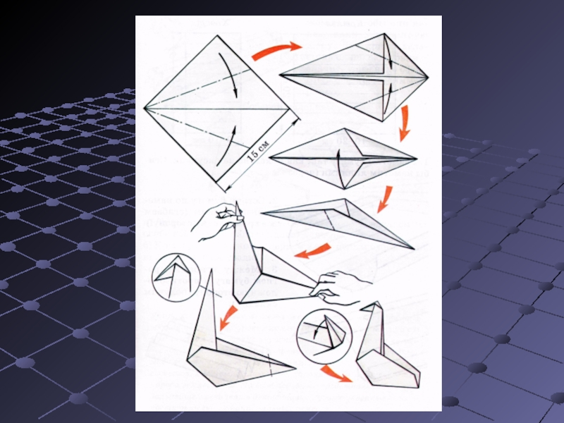

Slide 13
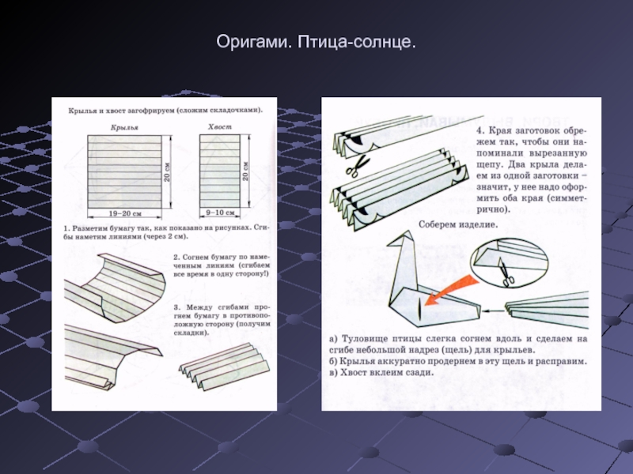

Slide 14
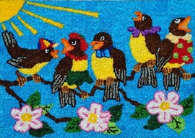
ТОРЦЕВАНИЕ
Торцевание – это один из видов бумажного конструирования, искусство бумагокручения, когда с помощью палочки и маленького квадратика бумаги создаются, путем накручивания квадратика на палочку, трубочки-торцовочки.

Slide 15
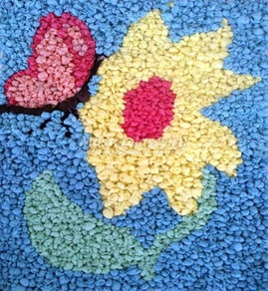
СКАТЫВАНИЕ БУМАГИ
Скатывание бумаги. Сминают в руках бумагу, пока она не станет мягкой. Затем скатывают из нее шарик.
Размеры его могут быть различными: от маленького (ягодка) до большого (облачко, ком для снеговика). После этого бумажный комочек опускается в клей и приклеивается на основу.

Slide 16
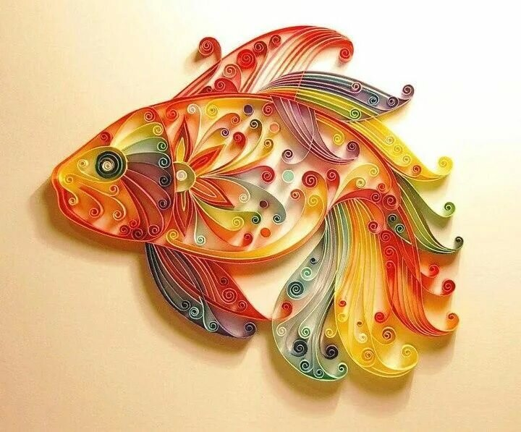
КВИЛЛИНГ
Квиллинг – также известен как бумагокручение – искусство изготовления плоских или объёмных композиций из скрученных в спиральки длинных и узких полосок бумаги.
Готовым спиралькам придаётся различная форма и таким образом получаются элементы бумагокручения, называемые также модулями.

Slide 17
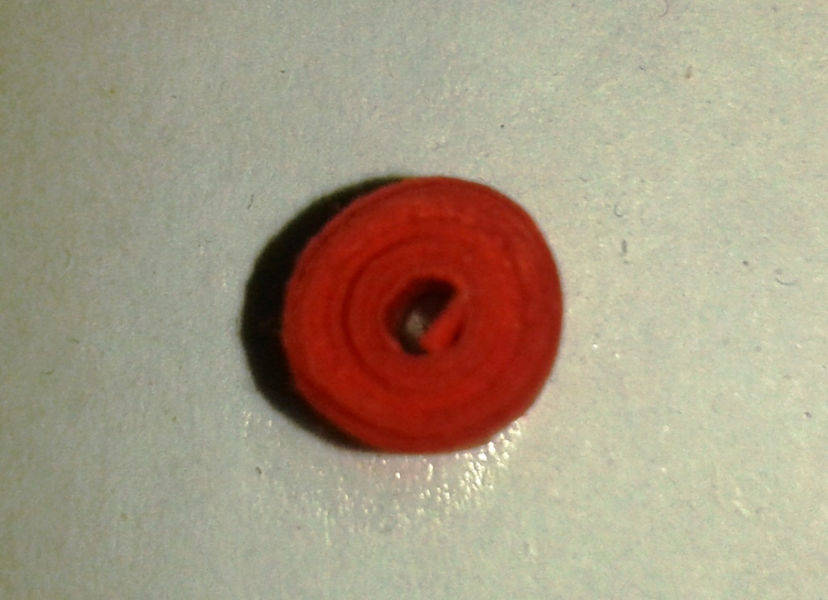
Основные формы
Плотная катушка (тугая спираль): скрутите бумажную ленту и приклейте кончик, не снимая спирали с инструмента, чтобы лента не раскрутилась.

Slide 18
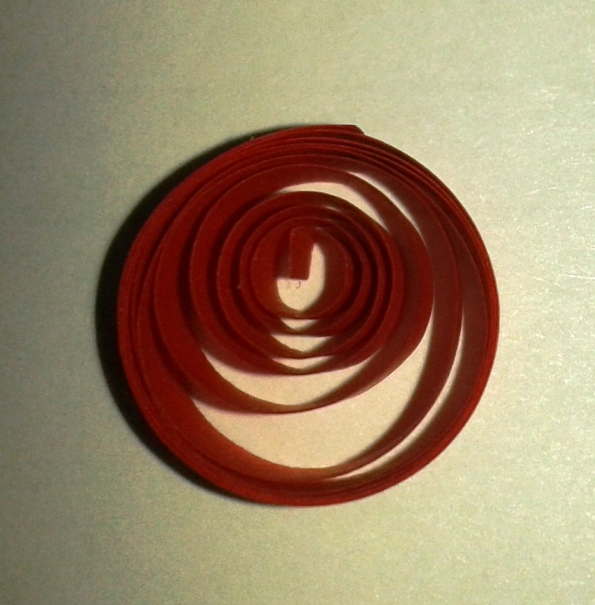
Основные формы
Разреженная катушка (свободная спираль): скрутите ленту, снимите спираль с иглы и, прежде чем приклеить конец, дайте ей раскрутиться.

Slide 19
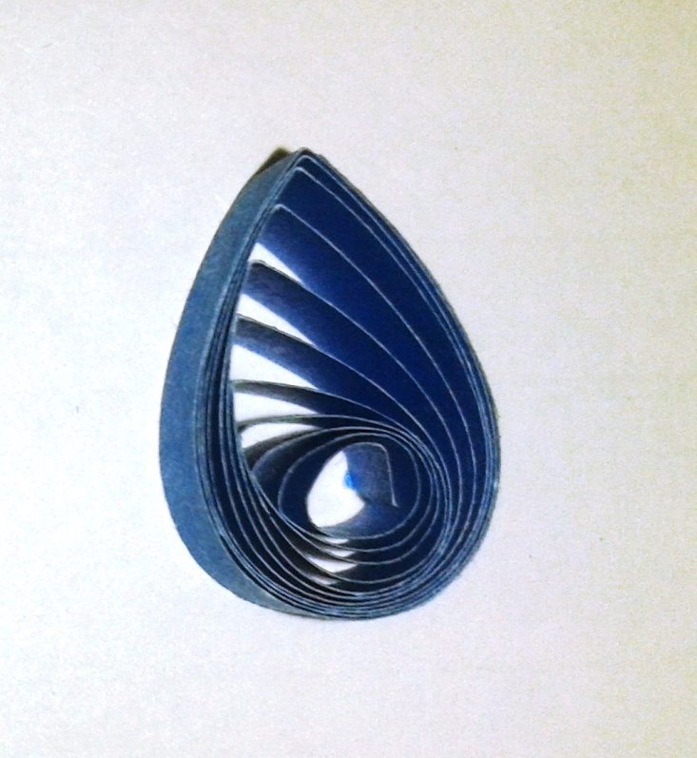
Основные формы
Капля:
сделайте свободную спираль и сожмите ее с одной стороны, чтобы она приобрела форму капли.

Slide 20
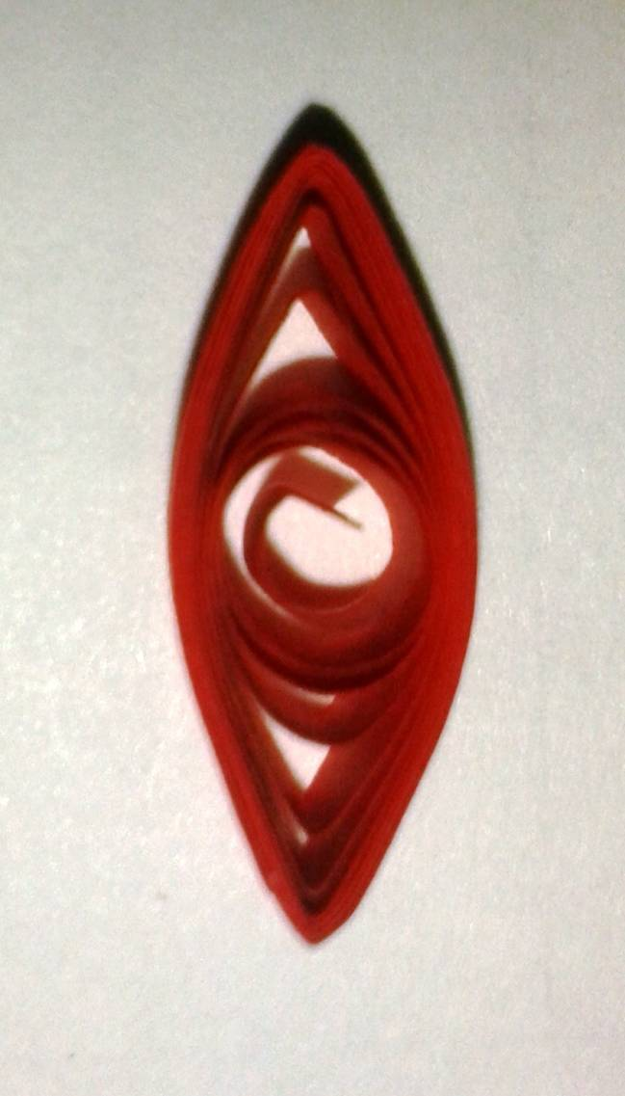
Основные формы
Глаз: сделайте свободную спираль и сожмите противоположные стороны, придав ей форму глаза.

Slide 21
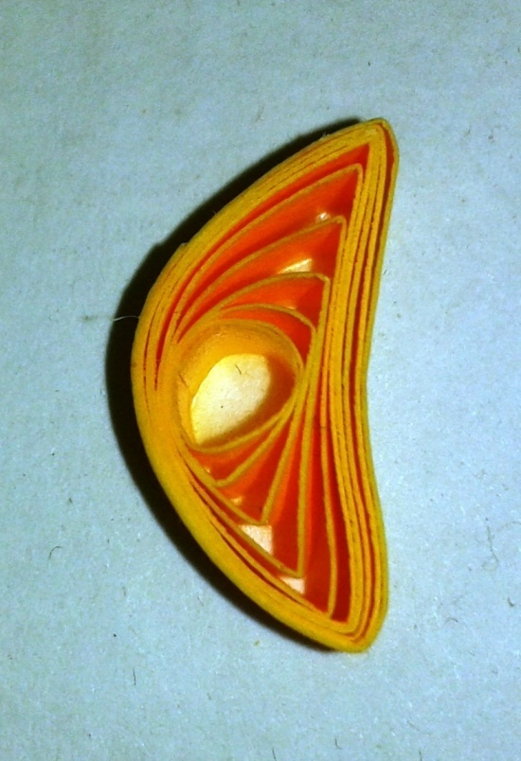
Основные формы
Луна:
заготовку сжимаем с двух сторон пальцами, как у "глаза", но при этом обязательно делаем смещение. Форма будет немного изогнута.

Slide 22
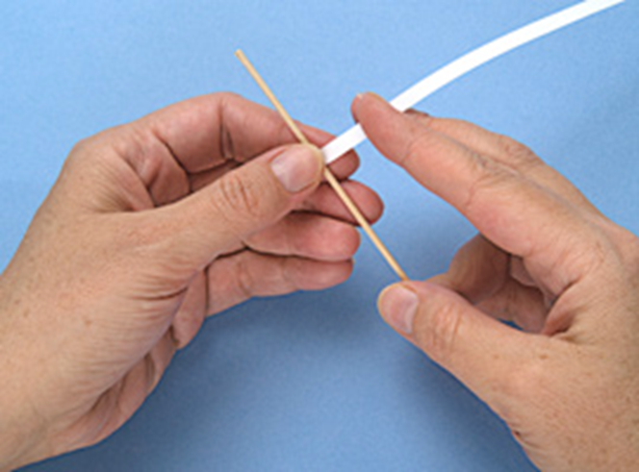
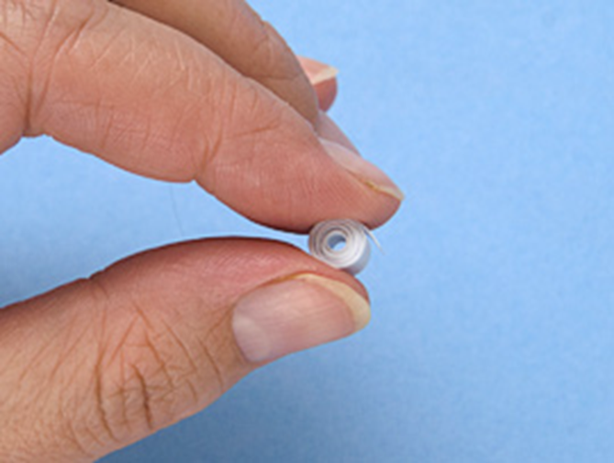
1. Возьми полоску. Положи на один конец полоски зубочистку. Накручивай полосу, стараясь делать первые витки поплотнее.
2. Скрути ровную шайбочку. Чтобы снять её, слегка повращай зубочистку

Slide 23
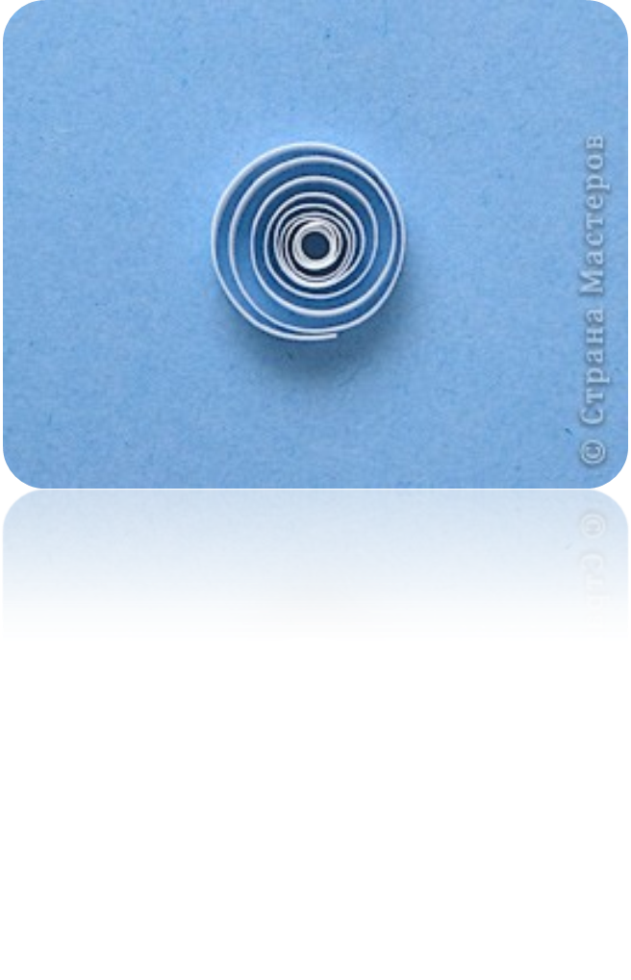
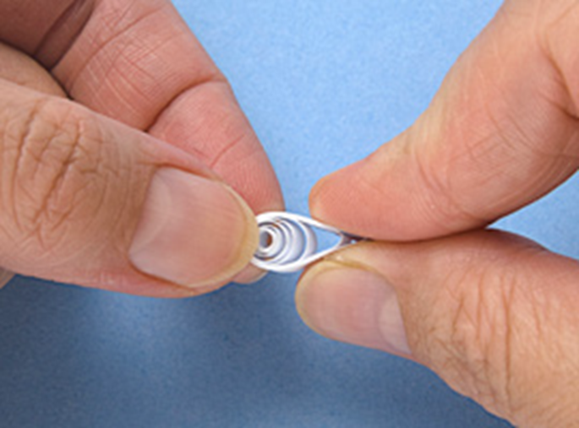
3. Распусти заготовку , чтобы получилось кольцо с закрученной спиралью. Диаметр должен быть 12—14 мм. Кончик подклей маленькой каплей клея ПВА.
4. Чтобы получить форму «Капля», оттяни серединку спирали в одну сторону, с другой стороны сожми несколько слоёв, чтобы получился острый конец.

Slide 24
ФАНТАЗИРУЙТЕ!

